Slide 1




TRƯỜNG TIỂU HỌC SÀI ĐỒNG
Lớp 5A2
Khoa học
GV: Nguyễn Thị Thùy Ninh

Slide 2
Khoa học

Slide 3



Củng cố kiến thức về sự thụ phấn, sự thụ tinh, sự hình thành hạt và quả.
Phân biệt hoa thụ phấn nhờ côn trùng và hoa thụ phấn nhờ gió.

Slide 4
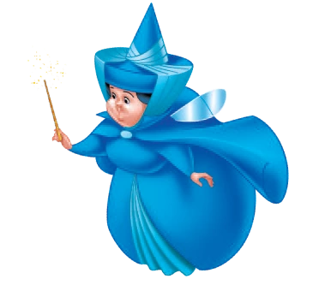









Notes:
PHẦN KHỞI ĐỘNG
Hướng dẫn: Các thầy cô kích vào từng bông hoa để mở các câu hỏi tương ứng.
+ Ấn nút mũi tên sau khi trả lời hết 3 câu hỏi.

Slide 5

Hiện tượng đầu nhụy nhận được những hạt phấn của nhị gọi là gì?
A. Sự thụ phấn
B. Sự thụ tinh
C. Cả A và B đều đúng
D. Cả A và B đều sai
Notes:
CÁC THẦY CÔ ẤN MŨI TÊN ĐỂ QUAY LẠI SL3

Slide 6

Noãn phát triển thành gì?
A. Hạt
B. Phôi
C. Cả A và B đều đúng
D. Cả A và B đều sai
Notes:
CÁC THẦY CÔ ẤN MŨI TÊN ĐỂ QUAY LẠI SL3

Slide 7

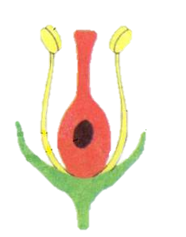
Đây là gì?
A. Hạt phấn
B. Bao phấn
C. Đầu nhụy
D. Vòi nhụy
Notes:
CÁC THẦY CÔ ẤN MŨI TÊN ĐỂ QUAY LẠI SL3

Slide 8
Đặc điểm của hoa thụ phấn nhờ côn trùng và hoa thụ phấn nhờ gió.
Notes:
Phần khám phá kiến thức

Slide 9
Hoa thụ phấn nhờ côn trùng và hoa thụ phấn nhờ gió có đặc điểm gì?

Slide 10
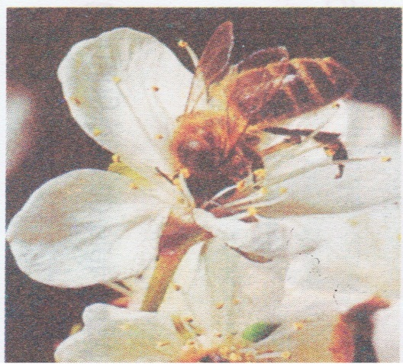
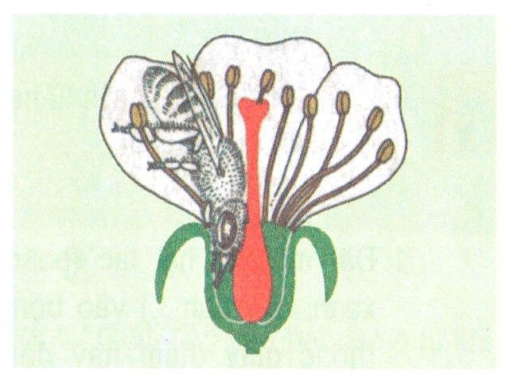
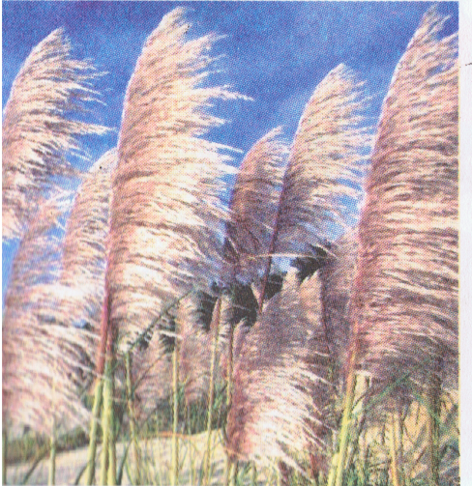
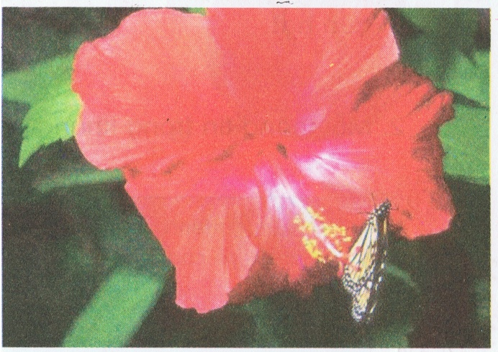

Slide 11
Em hãy kể tên một số loài hoa thụ phấn nhờ côn trùng và một số loài hoa thụ phấn nhờ gió?

Slide 12

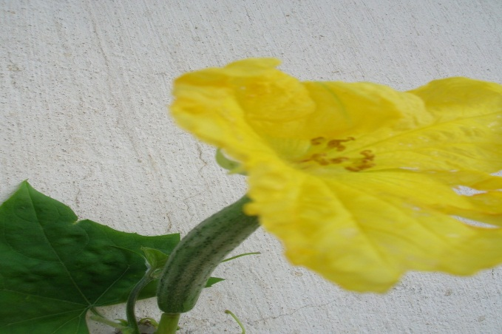
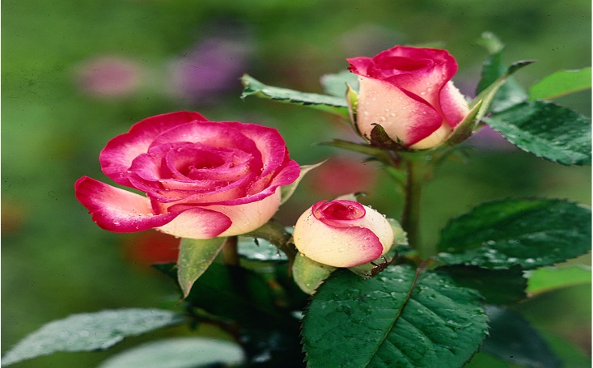
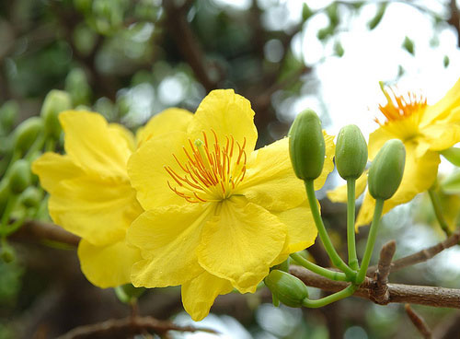
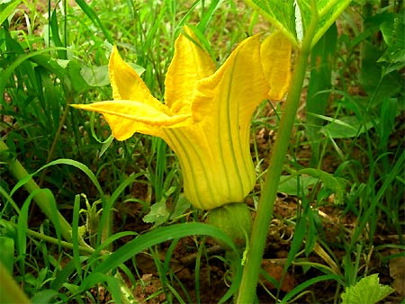

Hoa thụ phấn nhờ côn trùng
Hoa mướp
Hoa hồng
Hoa mai
Hoa bí
Hoa sen

Slide 13
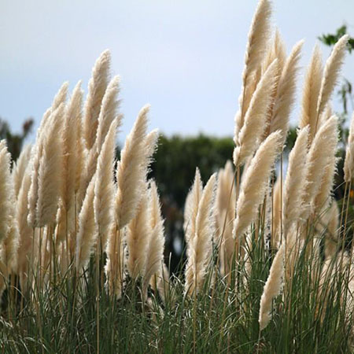
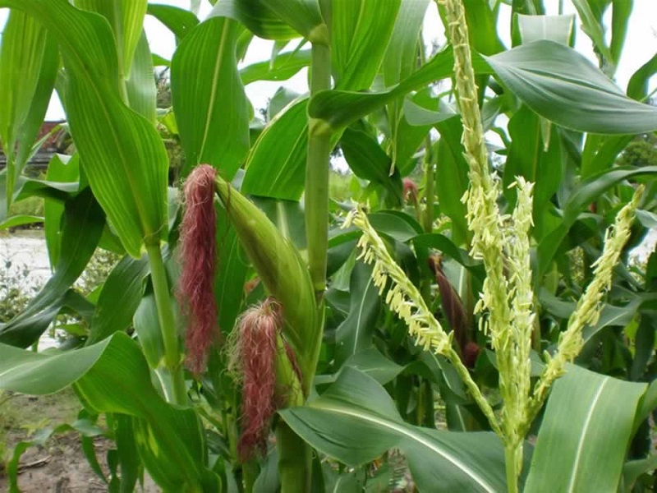
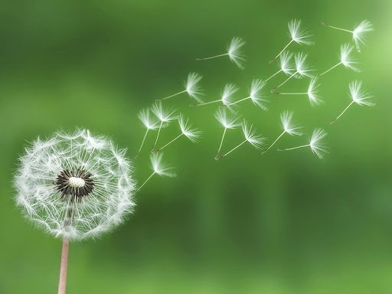
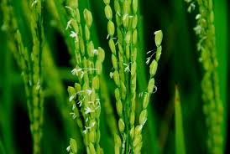
Hoa thụ phấn nhờ gió
Hoa cỏ lau
Hoa bắp
Hoa bồ công anh
Hoa lúa

